Slide 1
Индивидуальный проект (Этап 4)
Макарова Анастасия Михайловна

Slide 2
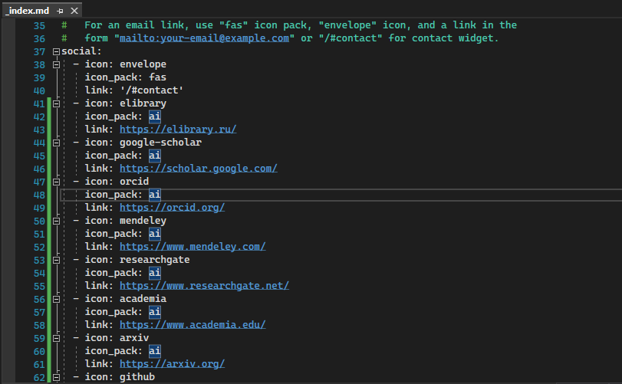
Персонализация ссылок
Зарегистрируемся на соответствующих ресурсах, затем открываем файл content/authors/admin/_index.md и редактрируем информацию, добавляем ссылки на академические ресурсы и их иконки из пакета Academic
Добавление ссылок

Slide 3
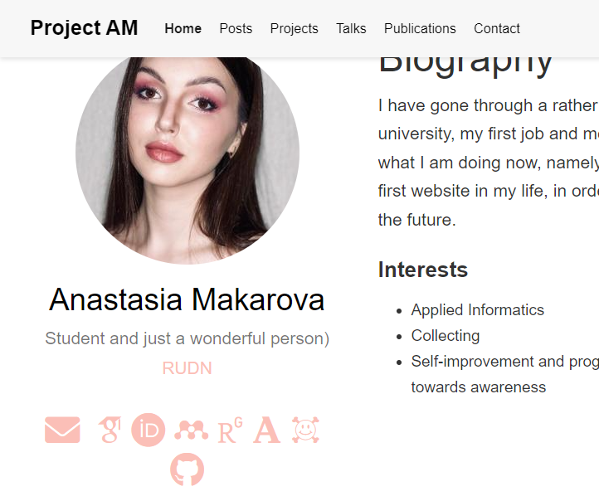
Ссылки

Slide 4
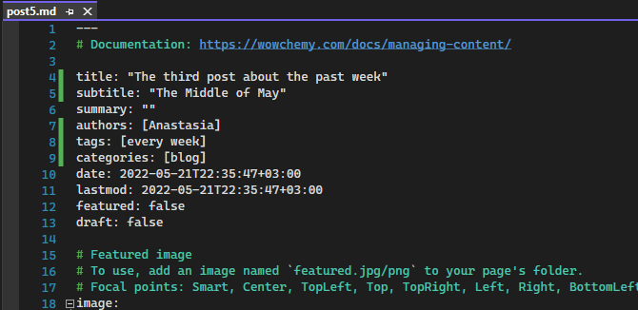
Создание постов
Нам нужно сделать 2 поста: создаем файлы с помощью командной строки и команды hugo new post/post5.md, затем hugo new post/post6.md и редактируем информацию: описываем нашу неделю в пятом посте, и добавляем научную статью в шестом посте.
Добавление информации

Slide 5
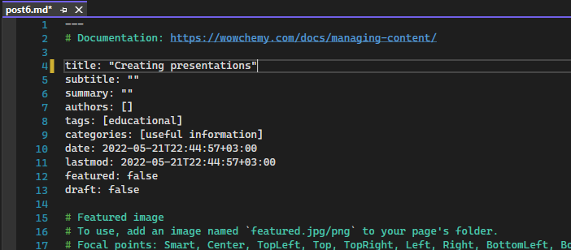
Добавление научной статьи

Slide 6
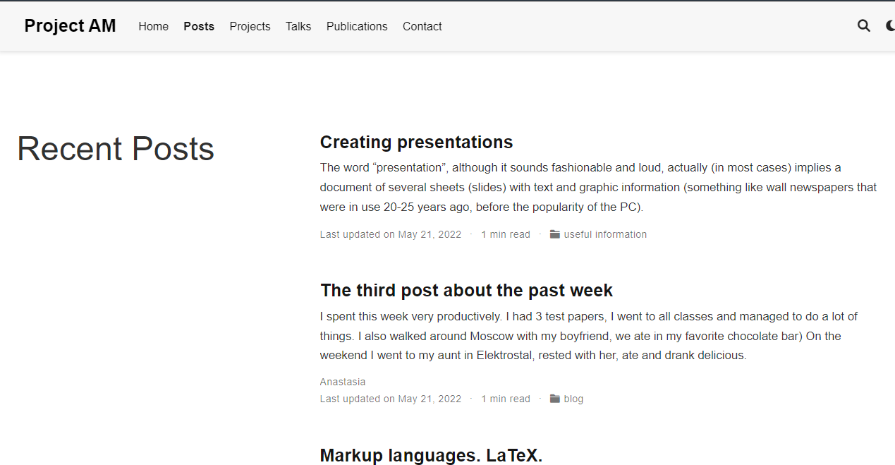
Наши посты

Slide 7
Спасибо за внимание!

